Slide 1
Развитие речевого слуха и
формирование произносительной стороны речи
Автоматизация звука [О]
Разработала:
учитель-дефектолог
ГКОУ школы-интерната
г. Краснодара
Ломакина Е.С.

Slide 2
Будешь делать
артикуляционную гимнастику.

Slide 3
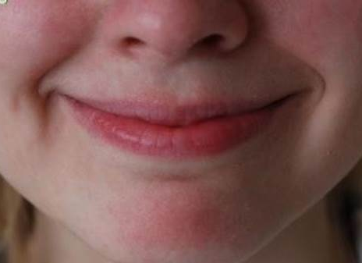
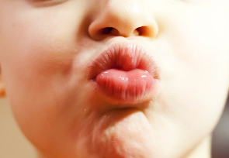
Выполняй хорошо упражнения:
Улыбка. Удерживание губ в улыбке. Зубы не видны.
2. Бублик (Рупор). Зубы сомкнуты. Губы округлены и чуть вытянуты вперед. Верхние и нижние резцы видны.
Улыбка – Трубочка Вытянуть вперёд губы трубочкой, затем растянуть губы в улыбку.

Slide 4
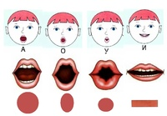
Что ты делал(а)?
Я делал(а) гимнастику для губ.

Slide 5
Говори хорошо звук [О].
При звуке [О] есть голос.
При звуке [О] воздух идёт через рот.
При звуке [О] язык немного оттянут назад.
Послушай, как звук [О] говорит учитель.
Произнеси протяжно О___________

Slide 6
Скажи сначала громко, потом тихо:
О_________о
Скажи сначала тихо, потом громко:
о__________О

Slide 7
Послушай, как говорит учитель.
Прочитай слоги. Хорошо говори звук [О].
по опо оп
то ото от
ко око ок
ос осо ос

Slide 8
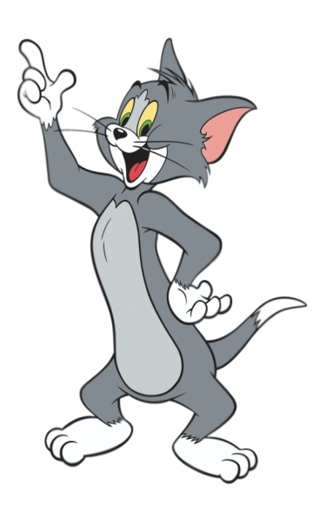
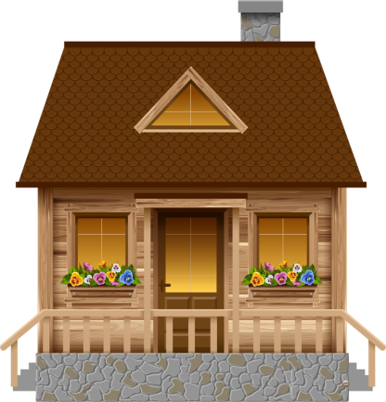
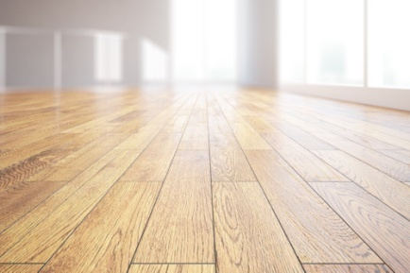
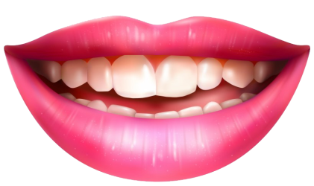
Прочитай слоги и слова.
Хорошо говори звук [О].
ПО ____
ТО ____
ДО ____
О_____Т
О_____Т
ПО
ТО
ДО
ОТ
ОТ
ПОЛ
Том
ДОМ
КОТ
РОТ

Slide 9
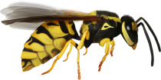
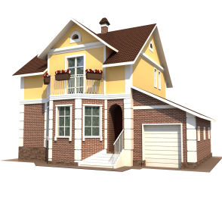
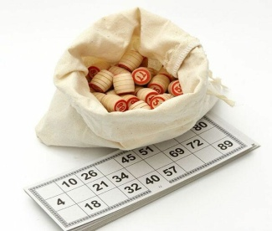
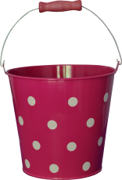
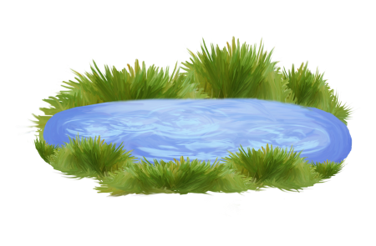
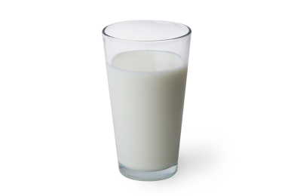
Прочитай слова.
Следи за произношением звука [О].
звук [О] в начале слова | звук [О] в середине слова | звук [О] в конце слова
осы | дом | лото
окна | торты | ведро
озеро | батон | молоко

Slide 10
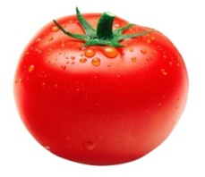
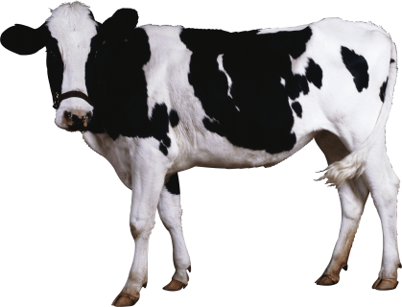
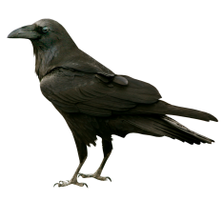
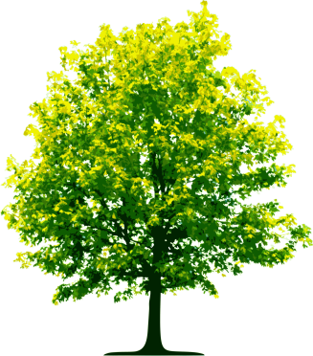
Покажи ударный слог в слове.
Обрати внимание на знак ударения.
тотоТО помидор
воВОво корова
поПОпо ворона
КОкоко дерево

Slide 11
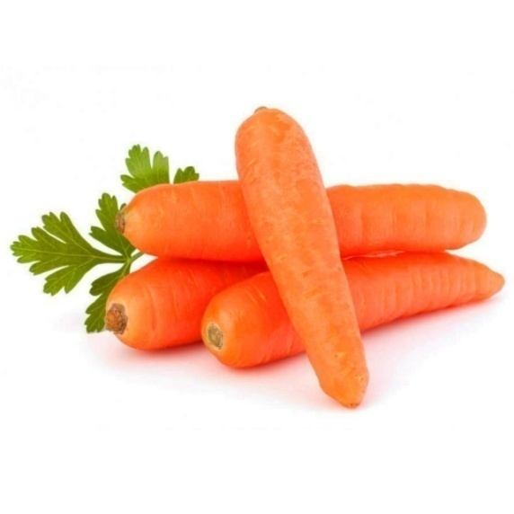
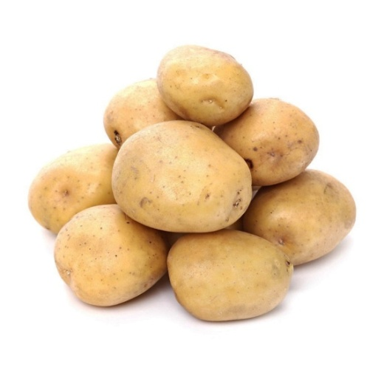
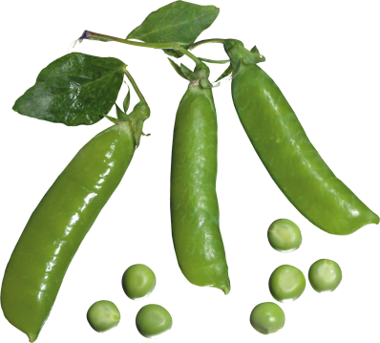
Назови картинки. Хорошо говори звук [О]. Дополни предложение.
Г . . . . М . . . . . . К . . . . . . . .
А
А
На ͜ огоро́де растёт (что?)…
_______________________________________________________________________________________________________

Slide 12
Послушай, как говорит учитель. Повтори.
Хорошо говори звук [О].
Ох - ох, ох - ох! Уродился наш горох – Зелёные, хорошие, Крупные горошины!

Slide 13
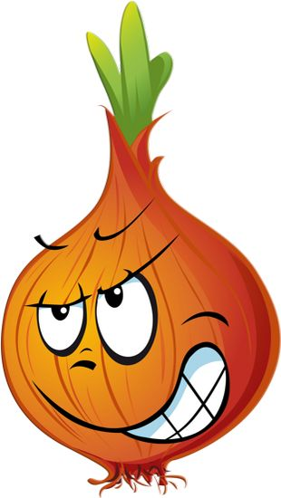
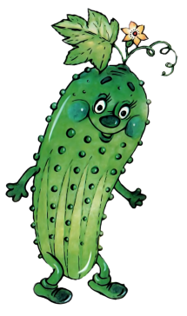
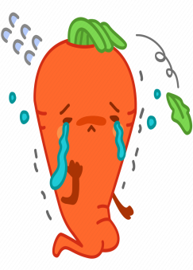
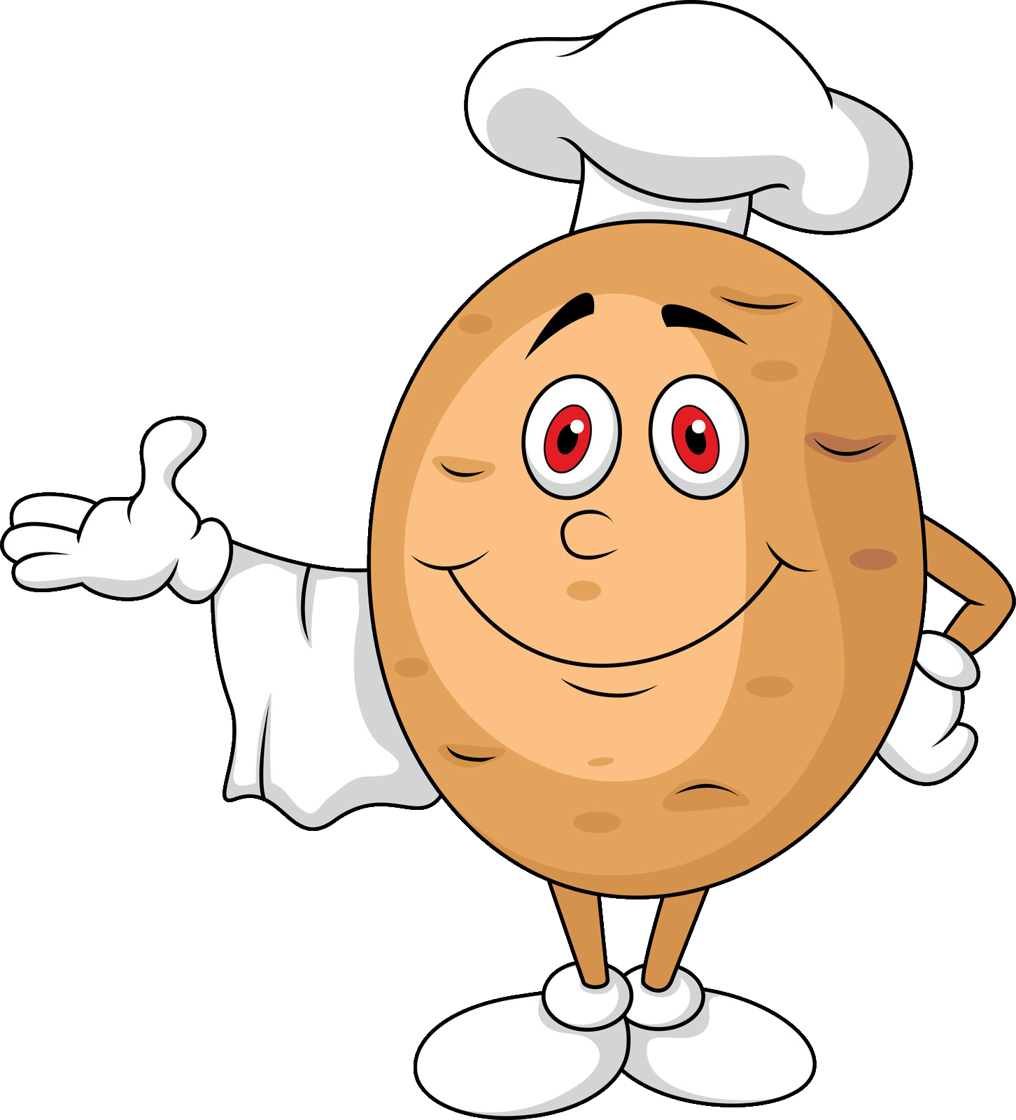
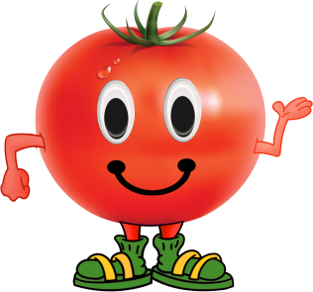
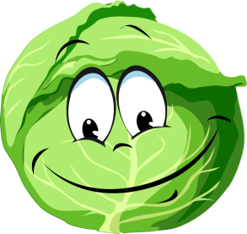
Прочитай текст. Хорошо говори звук [О].
Ответь на вопрос «Какие овощи?»
Жили на огороде овощи. Они были очень разные. Огурец был озорной. Помидор был важный. Морковка - грустная. Капуста - добрая. Картофель дружил со всеми овощами. Только лук был вредный. Он любил, когда все проливали слёзы.

Slide 14
Дополни словосочетания словами из текста. Хорошо говори звук [О].
КАКАЯ?
КАКОЙ?
Овощи (какие?) ____________.
разные

Slide 15
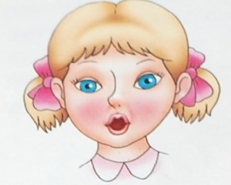
Что ты делал(а)?
Я хорошо говорил(а) звук [О].

Slide 16
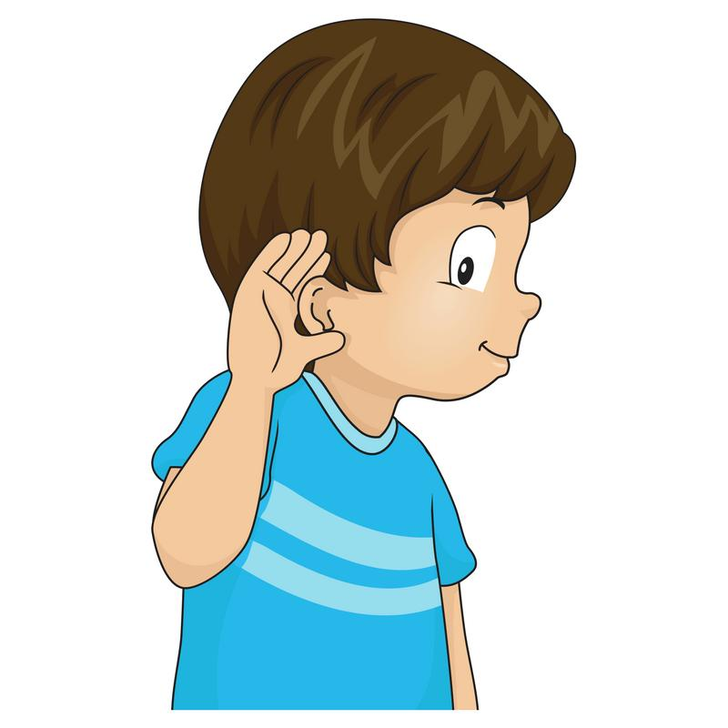
Будешь внимательно слушать.

Slide 17
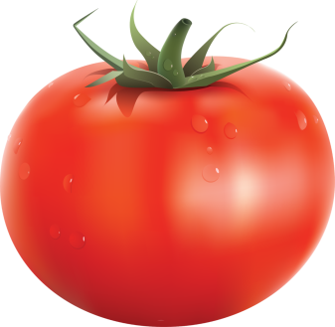
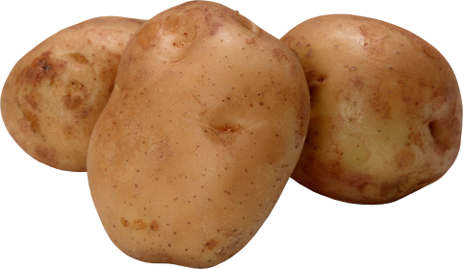
Послушай, что говорит учитель. Покажи овощ.
Учитель |  | Ученик
Где горох?
Вот горох.

Slide 18
Послушай, что говорит учитель. Покажи овощ.
Учитель |  | Ученик
Где картофель?
Вот картофель.

Slide 19
Послушай, что говорит учитель. Покажи овощ.
Учитель |  | Ученик
Где помидор?
Вот помидор.

Slide 20
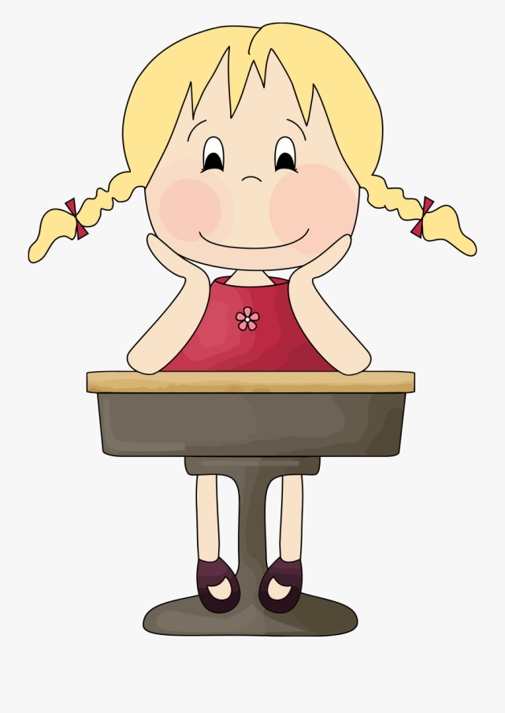
Что ты делал(а)?
Я слушал(а).

Slide 21
Оцени свою работу на занятии.
- занятие прошло полезно, всё сделал(а) правильно
получилось почти всё
не всё получилось, но я старался (-лась)
нужно ещё работать

Slide 22
Источник шаблона: Фокина Лидия Петровна учитель начальных классов МКОУ «СОШ ст. Евсино» Искитимского района Новосибирской области
Сайт http://linda6035.ucoz.ru/

